Slide 1
读史与评史：
以反思为目的的思考理性

Slide 2
摸鱼儿·辛弃疾
淳熙己亥，自湖北漕移湖南，同官王正之置酒小山亭，为赋
更能消、几番风雨？匆匆春又归去。惜春长怕花开早，何况落红无数。春且住。见说道、天涯芳草迷归路。怨春不语。算只有殷勤，画檐蛛网，尽日惹飞絮。
长门事，准拟佳期又误。蛾眉曾有人妒。千金纵买相如赋，脉脉此情谁诉？君莫舞？君不见、玉环飞燕皆尘土！闲愁最苦。休去倚危栏；斜阳正在、烟柳断肠处。

Slide 3
代表作品《子虚赋》《上林赋》《大人赋》《长门赋》《美人赋》等
司马相如(约公元前179年—前118年),字长卿,汉族,巴郡安汉县(今四川省南充市蓬安县)人,一说蜀郡(今四川成都)人。
西汉大辞赋家。
中国文化史文学史上杰出的代表
西汉盛世汉武帝时期伟大的文学家

Slide 4
汉赋：穷山海之瑰富, 尽人神之壮丽
汉赋是在汉朝涌现出的一种有韵的散文，它的特点是散韵结合，专事铺叙。
从赋的形式上看，在于“ 铺采摛文”；
从赋的内容上说，侧重“体物写志”。
汉赋的内容可分为五类：
一是渲染宫殿城市； 二是描写帝王游猎；
三是叙述旅行经历；四是抒发不遇之情；
五是杂谈禽兽草木。
而以前二者为汉赋之代表。赋是汉代最流行的文体。

Slide 5
六王毕，四海一；蜀山兀，阿房出。
覆压三百余里，隔离天日。骊山北构而西折，直走咸阳。二川溶溶，流入宫墙。
五步一楼，十步一阁；廊腰缦回，檐牙高啄；各抱地势，钩心斗角。盘盘焉，囷囷焉，蜂房水涡，矗不知其几千万落！
长桥卧波，未云何龙？复道行空，不霁何虹？高低冥迷，不知西东。歌台暖响，春光融融；舞殿冷袖，风雨凄凄。
一日之内，一宫之间，而气候不齐。
思考：建筑物之大之高之精美，其功能是什么？

Slide 6
妃嫔媵嫱，王子皇孙，辞楼下殿，辇来于秦，朝歌夜弦，为秦宫人。
明星荧荧，开妆镜也；绿云扰扰，梳晓鬟也；渭流涨腻，弃脂水也；烟斜雾横，焚椒兰也。雷霆乍惊，宫车过也；辘辘远听，杳不知其所之也。
一肌一容，尽态极妍，缦立远视，而望幸焉；有不见者，三十六年。
燕、赵之收藏，韩、魏之经营，齐、楚之精英，几世几年，剽掠其人，倚叠如山。一旦不能有，输来其间。鼎铛玉石，金块珠砾，弃掷逦迤，秦人视之，亦不甚惜。
思考：1、阿房宫人员之众，其功能是什么？
2、顺提六国，六国与秦的共同之处是什么？不同之处是什么？

Slide 7
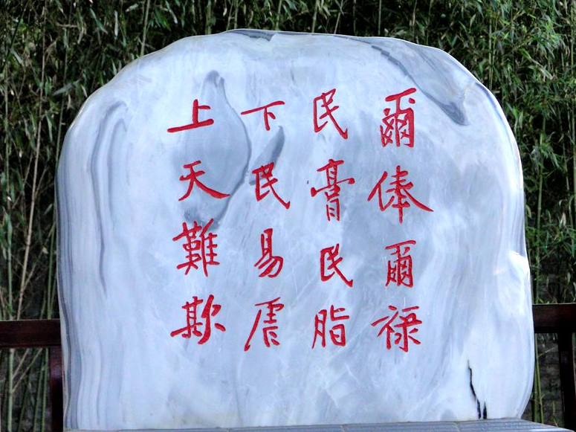
嗟乎！一人之心，千万人之心也。秦爱纷奢，人亦念其家。奈何取之尽锱铢，用之如泥沙？
使负栋之柱，多于南亩之农夫；
架梁之椽，多于机上之工女；
钉头磷磷，多于在庾之粟粒；
瓦缝参差，多于周身之帛缕；
直栏横槛，多于九土之城郭；
管弦呕哑，多于市人之言语。
使天下之人，不敢言而敢怒；独夫之心，日益骄固。戍卒叫，函谷举；楚人一炬，可怜焦土。
五代十国后蜀孟昶
思考：古代帝王热衷修建宫殿意义是什么？

Slide 8
呜呼！灭六国者，六国也，非秦也。族秦者，秦也，非天下也。
嗟乎！使六国各爱其人，则足以拒秦；使秦复爱六国之人，则递三世可至万世而为君，谁得而族灭也？
秦人不暇自哀，而后人哀之；后人哀之而不鉴之，亦使后人而复哀后人也。
嗟乎：惆怅、惋惜——杜牧在惋惜什么？
呜呼：悲痛、感伤——杜牧为什么而感伤？

Slide 9
阿房宫是秦始皇在渭南营造的宫殿，始建于秦始皇三十五年(前212)，据说动工不到两年，秦始皇死，秦二世胡亥继续修建，还未完成，即于公元前206年被项羽烧毁(实为咸陽宫而非阿房宫，作者以此以示诫人。)从此，阿房宫的兴灭就同秦王朝的兴亡联系在一起，成为人们议论的话题。
杜牧也加入到这一传统的议论中来。本文写于唐敬宗宝历元年(825年)，这时的唐王朝已是大厦将倾，摇摇欲坠。唐敬宗李湛年少即位，好游猎，务声色，大兴土木，不理朝政。杜牧在《上知己文章启》一文中说：“宝历大起宫室，广声色，故作《阿房宫赋》。”

Slide 10
唐敬宗：
十六岁登基继位，少年天子，少年心性，无法沉静，善击球，喜手搏，深夜捕狐，与宦官嬉戏终日，贪好声色，大兴土木，游宴无度，求访异人，求不死灵药，望求长生不老；
杜牧是一个什么样的人？——细读下发资料

